Slide 1
10．大阪都市圏の交通インフラ

Slide 2
１ 総論
改革前の状況
・社会経済活動の広域化・国際化が進む中、都心部と国土軸との結節機能や高速道路の環状ネットワークが不十分。大阪の交通インフラの課題は認識されていたものの、大阪府市や事業者間で、大阪都市圏が一体となったインフラの具体化にまで至らず。
・高速道路の料金体系が運用主体によってバラバラでわかりにくいなど、利用者の視点に立ったサービスが不十分。
改革取組み
・なにわ筋線や淀川左岸線延伸部など、大阪の物流・人流を支えるインフラの戦略的な機能強化に向けて、大阪府・市が一体となって、事業の具体化を推進。
・近畿圏の高速道路の料金体系を一元化するなど、利用者目線からのサービスを強化。
・上記取組みにより、大阪の成長を支える交通ネットワークが充実・強化。副首都としてふさわしい都市機能の充実に向けて前進。今後とも、着実に必要なインフラの整備を進めていく。
成果

Slide 3
２ 改革前の状況
○大阪の公共交通や道路の整備状況は他府県に比べ進んでいるが、主に高度経済成長期に、
都心部と郊外との効率的な人流・物流ネットワークを構築することを主眼に整備。
そのため、都心と国土軸や関空のアクセス状況等に課題がある。
■鉄道路線の密度（2010年度）
■バス路線の密度（2010年度）
■道路の整備状況（2011年4月）
都道府県名 | 平方km 当たり道路延長
 | （Ｃ/Ａ）
 | （m）
富 山 | 1,303.7
大 阪 | 1,280.7
東 京 | 1,267.7
愛 知 | 1,085.9
■都心と国土軸の位置関係
出典：大阪府「公共交通戦略」
出典：平成24年度(2012年度)環境統計集
■関空へのアクセス状況
国土軸
都心
国土が都心を
貫いていない！
空港
出典：大阪府「公共交通戦略」

Slide 4
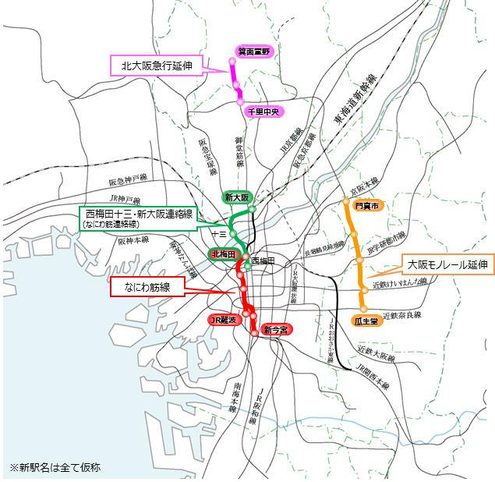
２ 改革前の状況
〇１９８９年の運輸政策審議会において「2005年までの整備が適当である」と答申されたものの、鉄道整備の具体化にまで至らなかった。
■なにわ筋線の経過
1982.2 | 鉄道網整備調査委員会（大阪府市の合同構想）で位置付け
1989.5 | 運輸政策審議会で「2005年までの整備が適当である」と答申
1994.9 | 関西国際空港が開港（1期）
2004.10 | 国の近畿地方交通審議会答申に位置付け
2007.8 | 関西国際空港第2滑走路供用開始
なにわ筋線の具体化にまで至らず。

Slide 5
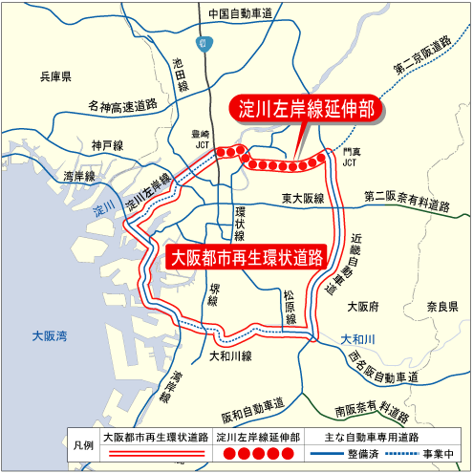
２ 改革前の状況
〇他都市と比べ、高速道路の環状ネットワークが不十分で、都心に用のない車も都心に流入せざるをえない課題があるが、高速道路整備の具体化にまで至らなかった。
■近畿圏の状況
・大阪圏は、新名神高速道路の未整備区間が着工するに至ったものの、都心部の環状道路ネットワークで重要な位置を占める淀川左岸線延伸部は、未整備（構想段階）のまま。ミッシングリンクになっている。
■大阪都市再生環状道路の経過
1987 | 淀川左岸線1・2期の整備事業に着手 ⇒1期:2013年度完成、2期:2026年度完成予定
1999 | 大和川線の整備事業に着手 ⇒2019年度完成予定
2001 | 国の都市再生プロジェクトに「大阪都市再生環状道路」が位置付け
2004.3 | 「淀川左岸線延伸部有識者委員会」を設立 ＰＩプロセスを実施（事務局：国、府、市）
2006.12 | 淀川左岸線延伸部有識者委員会において提言
（※首都圏・中京圏はほぼ全ての環状道路が開通済み又は建設中）
つながっていない
淀川左岸線
（事業中）
＊ＰＩ：Public Involvement、計画策定の早い段階から市民の方々等
関係者へ積極的に情報を提供し、コミュニケーションを行う取組み
淀川左岸線延伸部の具体化にまで至らず。
大和川線
（事業中）

Slide 6
２ 改革前の状況
〇国土軸の多重性の確保等に資するリニア中央新幹線や北陸新幹線について、大阪までの全線開業が大幅に遅れる懸念がある。
・リニア中央新幹線
・北陸新幹線
2011年 ５月 | 国が東京・大阪間の全線においてJR東海の全額自己負担により建設する整備計画を決定
2014年10月 | 国が品川・名古屋間の工事実施計画を認可し、JR東海が着工
1997年10月 | 高崎・長野間開業
2015年 １月 | 「政府・与党申合せ」で、金沢・敦賀間の完成・開業時期の前倒しを決定
2015年 ３月 | 長野・金沢間開業
2022年度末 | 金沢・敦賀間開業予定
（当初計画）
JR東海の考え方は、2段階方式で大阪まで実現する
こととし、第1段階としての名古屋開業後、経営体力を
回復して速やかに大阪開業に取り組む。
敦賀・大阪間は整備財源がなく、国が示した予定では、リニアと同様2045年開業（27年後）予定とされている。
東京・名古屋間 2027年開業（9年後）
名古屋・大阪間 2045年開業（27年後）
18年遅れ

Slide 7
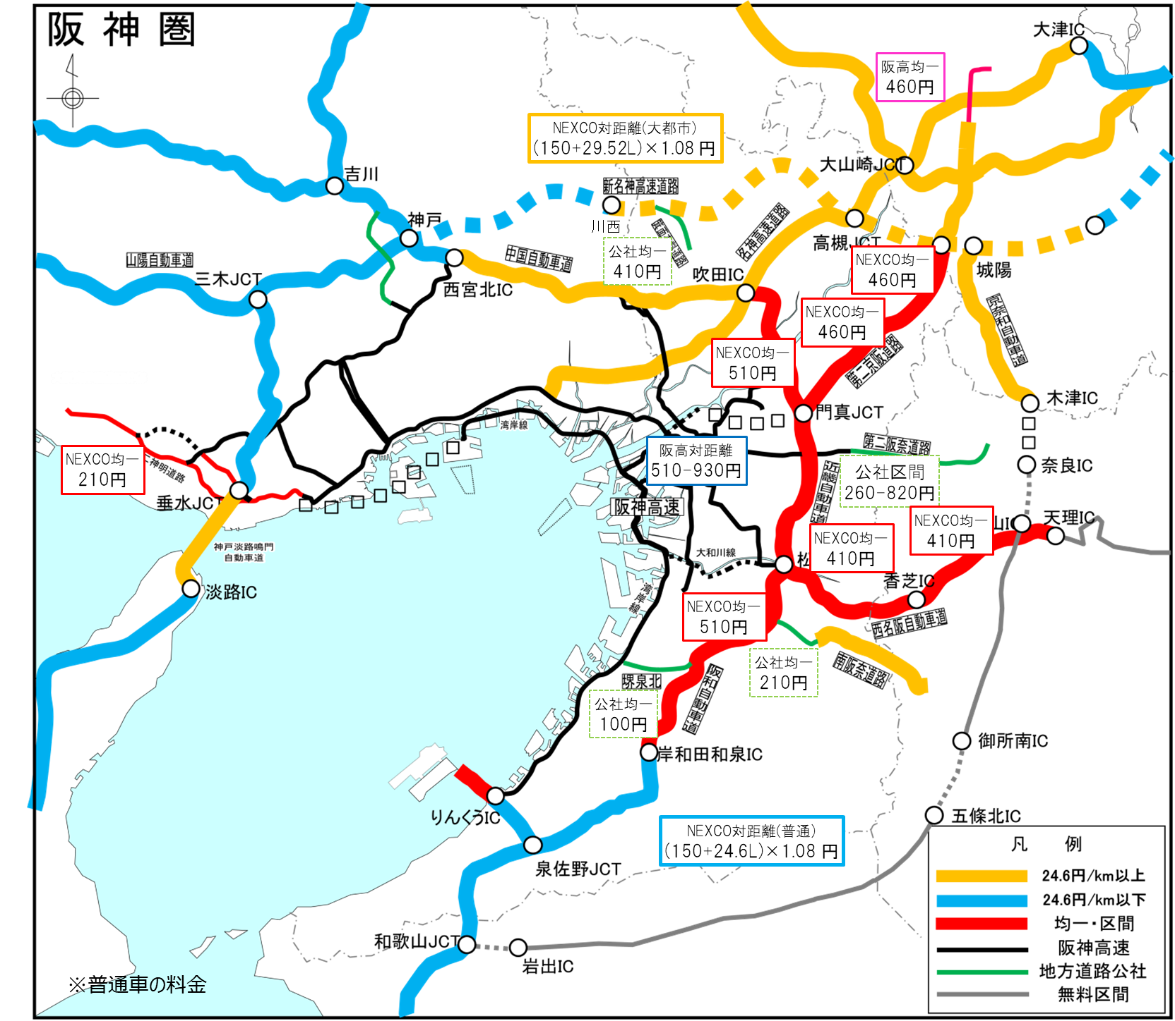
２ 改革前の状況
【利用者の視点に立ったサービス面の課題】
〇鉄道：利用者目線からのサービスが十分ではなく、サービス向上の余地があった。
高速道路：料金体系が運用主体によってバラバラでわかりにくく、利用しにくい状況であった
➢鉄道における課題
・西日本最大規模を誇る泉北ニュータウンと都心とを
結ぶ唯一の鉄道である泉北高速鉄道については、
少子高齢化の急速な進展により旅客数が減。
・運賃やサービス面で改善の余地がある。
➢高速道路における課題
・高速道路の料金体系が運用主体によって
バラバラでわかりにくく、利用しにくい。
2016.9月時点の料金体系
■泉北高速鉄道の旅客数
万人／日
■泉北高速鉄道の運賃・サービス面での課題
泉北高速鉄道利用者アンケート（2015）によると、
今後、さらに取り組んでほしいこととして、
運賃(約83%)、他社交通機関との利便性の向上(約39%)、
電車運行本数の増発(約22％)があげられており、
運賃、サービス面で課題がある。
料金例）第二京阪(枚方学研IC)⇒阪神高速環状線
経路選択 | 料金
守口線(31.3km) | 1,690円
東大阪線(28.5km) | 1,610円
松原線(42.8km) | 2,060円

Slide 8
３ 主な改革取組みの経過
 |  | ～2012 | 2013 | 2014 | 2015 | 2016 | 2017
（１） 戦略の 策定
（２）府市一体の取組み
(３）鉄道 利用者の サービス向上
（４） 高速道路の 料金体系一元化
【府】
公共交通戦略の
策定、
ストックの組換え
点線：未実施
公共交通戦略の策定
大阪府都市開発(株)の株式売却
【府市】
なにわ筋線
の整備
戦略本部会議で
事業化に向けた
国協議開始を決定
【府市】
淀川左岸線
延伸部
淀川左岸線１期2期
事業着手(1987)
淀川左岸線１期
完成
戦略本部会議で府市
負担割合を決定
淀川左岸線延伸部の事業着手
大和川線事業着手
(1999)
【府市】
リニア中央新幹線
全線の整備計画決定
(2011)
官民協議会を設立し、
全線早期開業を訴え
財政投融資の活用
により全線開業
最大８年前倒し決定
【府市】
北陸新幹線
長野・金沢間の開業
敦賀・大阪間の 駅・ルートが決定
【府】
大阪府都市開発株式会社 民営化
大阪府戦略本部会議にて方向性を確認
（2009年）
府の保有する大阪都市開発(株)株式を
一括売却
【府市】
料金体系の
一元化
阪神高速道路が
対距離料金に移行
(2011)
道路公社路線(南阪奈・堺泉北)のNEXCO移管決定
新たな高速道路
料金が導入
道路公社路線(第二阪奈)のNEXCO移管決定

Slide 9
４ 改革取組み（１）①戦略の策定（公共交通戦略）
〇事業の具体化に向けて、大阪の成長にとって必要な鉄道ネットワークを公共交通戦略に位置付け。
■「公共交通戦略」策定（府：2014年1月）
鉄道ネットワークの充実については、大阪の都心機能の強化と都市間連携（鉄道ミッシングリンクの解消）に向けて、以下の４つの取組みを戦略的に実施する方針を決定
・国土軸アクセスの強化
（新大阪・大阪までの動線を確保し、北陸・リニア中央新幹線から全国へ）
・関空アクセス強化
・放射環状型鉄道ネットワークの形成
・都心機能の強化（「うめきた」のまちづくりの促進）
＜「戦略４路線」の概要＞
戦略で設定した方向性に沿って、各路線の事業化を推進
 | 概要（数値は概数） | 効果
北大阪急行 延伸 | ＊延長：2.5㎞（千里中央～箕面萱野） ＊事業費：600億円 | ＊北大阪地域と大阪都心との直結 ＊拠点形成とセットによる北大阪地域の活性化
大阪モノレール延伸 | ＊延長：9.0㎞（門真市～（仮称）瓜生堂） ＊事業費：1,050億円（インフラ：740億円、インフラ外：310億円） | ＊環状型鉄道ネットワークの形成（新たに4路線を加え10路線の放射鉄道と結節） ＊交通結節点の形成、都市構造を変革
なにわ筋線 | ＊延長：7.4㎞（(仮称)北梅田～JR難波／南海新今宮） ＊事業費：3,300億円 | ＊関空アクセスの強化 ＊大阪都心・国土軸にもアクセスして広域機能を発揮
西梅田・十三・新大阪連絡線 | ＊延長：5.2㎞（西梅田～十三～新大阪） ＊事業費：1,350億円 | ＊京都・神戸・宝塚方面と大阪都心部を直結

Slide 10
４ 改革取組み（１）②ストックの組換え
＜改革取組み＞
（２）ストックの組換えの実現（府：公共施設等整備基金の活用）
・鉄道整備には莫大な費用が必要。そのためその財源を捻出するための手法として「ストック（資産）の組換え」を実施。
⇒黒字の第三セクターの株式を売却し、その売却益を、戦略４路線などの公共施設の整備を目的とする基金に積み立て、
戦略４路線整備の具体化に道筋。
公共施設等整備基金に積立
◆戦略４路線の整備着手へ
・北大阪急行延伸
事業費600億円
(うち府負担上限額100億円）
・大阪モノレール延伸
インフラ整備費740億円
(うち府負担300億円）
など
⇒公共施設等整備基金を活用
府が保有する
黒字の第三セクターの
株式を売却
・大阪府都市開発(株)（約367.5億円）
など

Slide 11
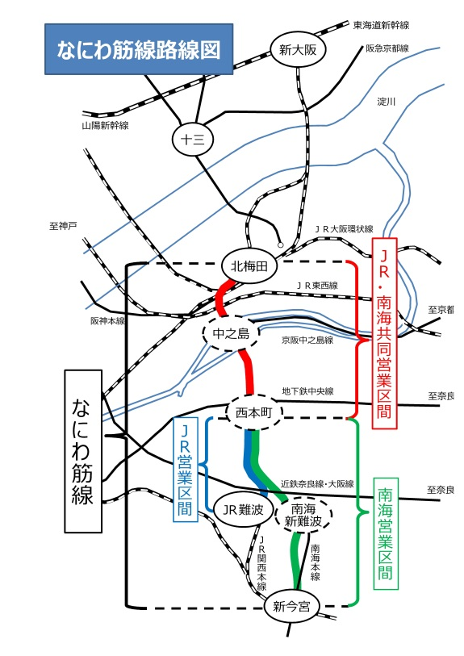
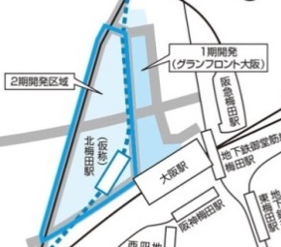
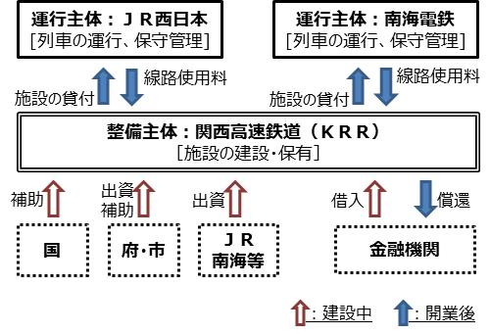
４ 改革取組み（２）府市一体の取組み（なにわ筋線）
〇国土軸の新大阪や大阪都心部と関空や大阪南部地域間のアクセス強化を図るため、インバウンド増加
に伴う鉄道事業者の投資意欲の高まり等を背景に、府市連携により「なにわ筋線」の事業化に向けた
取組みを実施。
「なにわ筋線」の事業概要等
「なにわ筋線」の位置図
■ 事業概要
整備区間：(仮称)北梅田駅～(仮称)西本町駅～ＪＲ難波駅
(仮称)北梅田駅～(仮称)西本町駅～南海新今宮駅
建設延長：約7.4ｋｍ
整備駅 ： (仮称)中之島駅、(仮称)西本町駅、(仮称)南海新難波駅
概算事業費：約3,300億
事業スキーム：地下高速鉄道整備事業費補助による上下分離方式
■ 整備手法（上下分離方式）
（上）
（下）

Slide 12
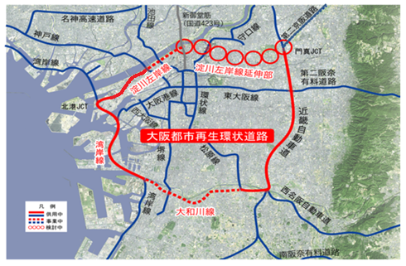
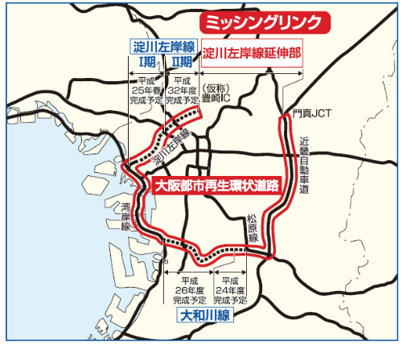
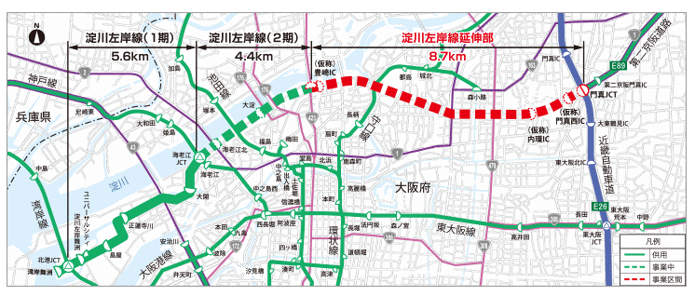
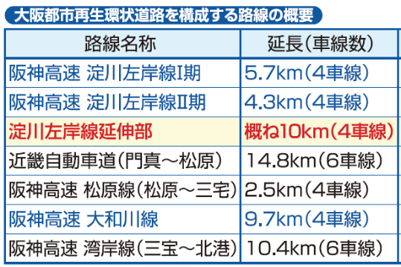
４ 改革取組み（２）府市一体の取組み（淀川左岸線延伸部）
〇大阪都市再生環状道路のミッシングリンクを解消するため、府市が連携して積極的に国に対し事業
スキーム等の提案を行い、「淀川左岸線延伸部」の整備に事業着手。
「淀川左岸線延伸部」の事業スキーム等
「淀川左岸線延伸部」開通後の地図
■事業概要
整備区間：起点 大阪府大阪市北区豊崎
終点 大阪府門真市大字薭島
整備延長：約8.7ｋｍ
車線数：4車線
設計速度：60km/時
基本的な道路構造：主に地下式(トンネル構造)、嵩上式(高架構造)
全体事業費：約4,000億
(仮称)豊崎IC【新御堂筋】
門真JCT【近畿道、第二京阪】
有料道路事業
（阪神高速）
※府市出資なし
1600億円
国直轄事業
1800億円
有料道路
事業
600億円
（NEXCO）
国費
1200億円66.7%
直轄事業
負担金
600億円33.3%
直轄事業負担金の分担比率 大阪府：大阪市＝１：１
出典:大阪府
出典:国土交通省近畿地方整備局浪速国道事務所

Slide 13
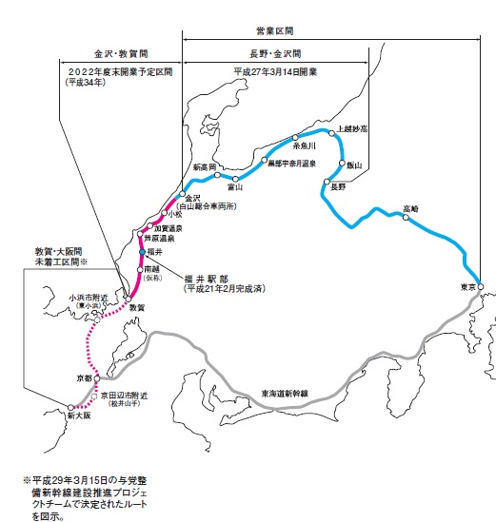
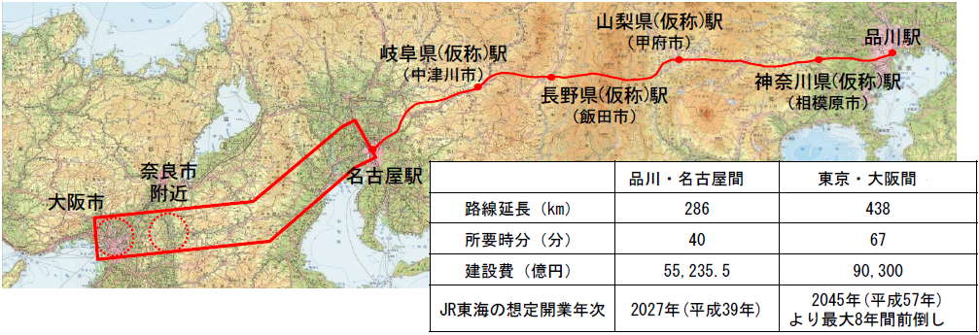
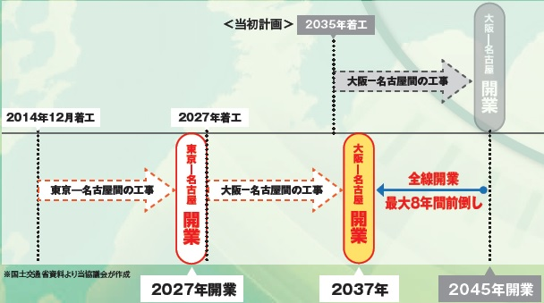
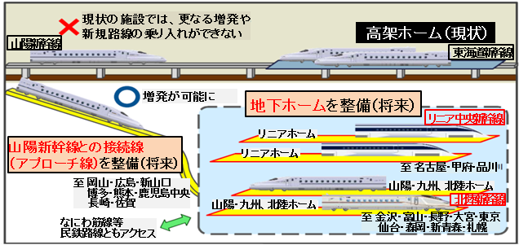
４ 改革取組み（２）府市一体の取組み（リニア、北陸新幹線）
〇リニア中央新幹線については、府・市・経済界が一丸となって、全線の早期開業を働きかけ、名阪間の開 業最大8年間前倒し（2045→2037年）。 北陸新幹線については、駅・ルートが決定。
■「リニア中央新幹線」の概要
区間：東京都・大阪市
走行方式：超電導磁気浮上方式
最高設計速度：505キロメートル／時
建設に要する費用の概算額(車両費含)：90,300億円 (全額JR東海負担）
所要時間：67分
■「北陸新幹線」の概要
区間：東京都・大阪市
線路延長：約700km
高崎～長野間（117km）1997年開業
長野～金沢間（240km）2015年開業
金沢～敦賀間（113km）2022年度末
開業予定
敦賀～大阪間は、与党整備新幹線建設推進プロジェクトチームにおいて、敦賀駅－小浜市(東小浜）附近ー京都駅ー京田辺市(松井山手)附近－新大阪駅を結ぶルートを決定(2018.3月)
出典：国土交通省資料
出典:北陸新幹線建設促進同盟会
要望書（H30年11月）
（８年前倒しの整備スケジュール）
■地方創生回廊中央駅構想（新大阪駅の結節機能強化）
未来への投資を実現する経済対策において、「財政投融資の活用により全線開業を最大8年間前倒し」と明記(2015.8月)
新大阪駅について、新たに山陽・九州新幹線の地下ホームを新設し、リニア中央新幹線、北陸新幹線とも結節を強化させ、新幹線ネットワークのハブとする構想(2018.5月)
出典：リニア中央新幹線早期全線開業実現協議会
出典：国土交通省 生産性革命プロジェクト

Slide 14
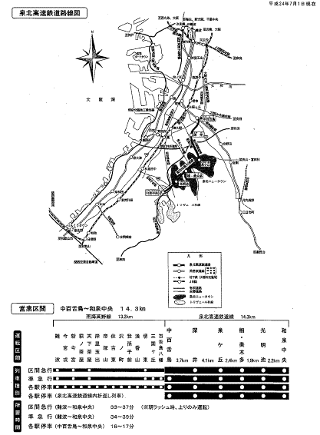
４ 改革取組み（３）鉄道利用者のサービス向上
〇民間による専門ノウハウ等を活用するため、泉北高速鉄道を運営する大阪府都市開発(株)を民営化。
民営化により府民・事業者の利便性が向上。
概要
■経緯
府の考え方（2009年大阪府戦略本部会議にて方向性を確認）
・民間でできるものは民間に委ねる
・民間による専門的ノウハウや資金の導入
大阪都市開発(株)株式の事業の継続・発展できるものを公募
府の保有する大阪都市開発(株)株式を一括売却（2014年）
■大阪府都市開発(株)について
〇高度経済成長期の大阪の都市問題の解決に資するため、1965年
12月に大阪府と経済界との共同出資により設立された法人
〇主要事業
・泉北高速鉄道事業
泉北ニュータウンの動脈として、中百舌鳥駅から和泉中央駅間を運行
・物流関係事業
東大阪・北大阪流通センターの運営
〇関連会社
・泉北鉄道サービス株式会社、泉鉄産業株式会社、株式会社パンジョ
効果
■民営化による効果
・府民・事業者の利便性が向上
（府民）鉄道の料金値下げ、サービスの向上等
（事業者）施設更新などによる流通事業の高度化
■株式の売却益を公共施設の整備を目的とする基金に積み立て、
戦略４路線等の整備財源を捻出
⇒結果的に、ストック組換えによる財源捻出を実現
出典：大阪府都市開発株式会社 会社概要

Slide 15
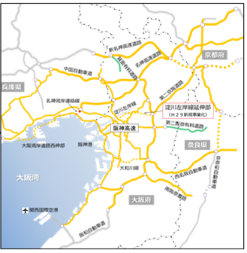
４ 改革取組み（４）高速道路の料金体系一元化
〇より利用しやすい料金体系を実現するため、府道路公社路線を接続する高速道路会社に移管する
とともに、阪神高速やNEXCOで異なる料金体系を、距離に応じた対距離料金制に整理・統一。
■料金体系統一前(～2017.6.3)
・様々な料金体系、運営主体が混在
■料金体系統一後(2017.6.3～)
・対距離料金を基本とした料金体系に整理・統一
・道路公社路線は、接続する高速道路会社に移管。
2011年6月 | 近畿圏の料金一元化等を協議する「国と地方の検討会」設置
2012年1月 | 阪神高速道路が圏域を撤廃した対距離料金に移行
2016年12月 | 国土交通省「近畿圏の新たな高速道路料金に関する具体方針（案）」の公表
2017年6月 | 阪神高速道路、ＮＥＸＣＯにおいて、近畿圏の料金を、対距離制を基本とした料金体系へ整理・統一
2018年4月 | 府の道路公社路線（南阪奈・堺泉北）をＮＥＸＣＯに移管
料金例）第二京阪(枚方学研IC)⇒阪神高速環状線
経路選択 | 旧料金
守口線(31.3km) | 1,690円
東大阪線(28.5km) | 1,610円
松原線(42.8km) | 2,060円
新料金
1,610円

Slide 16
５ 成果（現時点の到達点）
◆戦略的な広域鉄道計画等の推進により、「東西二極の一極」を担う大阪の国際競争力が強化。
副首都としてふさわしい都市機能の充実に向けて前進。
2022年度末
北陸方面とのアクセス強化
北大阪急行延伸
（2020年度開業目標）
国土軸との接続強化
大阪モノレール延伸
（2029年開業目標）
2027年 リニア中央新幹線開業
（名古屋まで）
放射環状型ネットワークの形成
2018年度末(放出～新大阪間)
2030年度末開業目標
関空アクセスの強化

Slide 17
５ 成果（現時点の到達点）
〇戦略４路線の開業により、広域拠点へのアクセス強化、都心機能の強化、まちづくり促進等の
効果が見込まれる。
効果
【なにわ筋線】
・関西国際空港へのアクセス強化 ・国土軸の新大阪や大阪都心部と大阪南部地域等を直結
・うめきた2期、中之島のまちづくり促進 ・豊富な観光資源を有する関西圏の広域的な観光拠点アクセスの改善
・中之島アゴラ（社学共創・産学共創・アート拠点）の形成
・未来医療国際拠点の形成
・ＭＩＣＥ機能の強化など

Slide 18
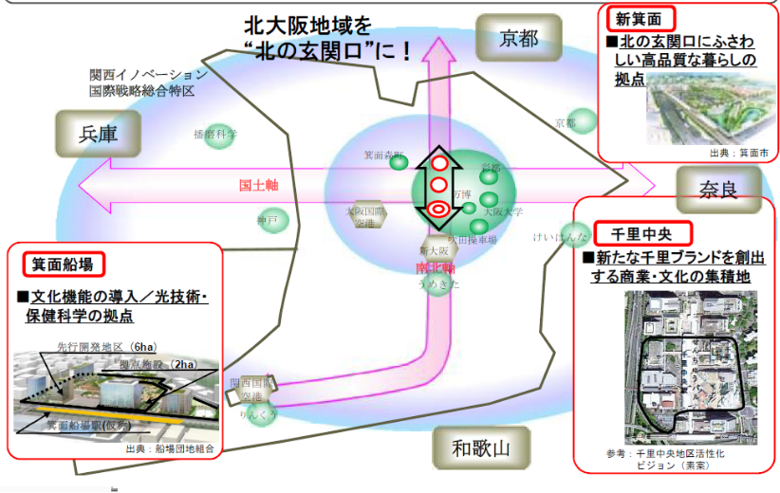
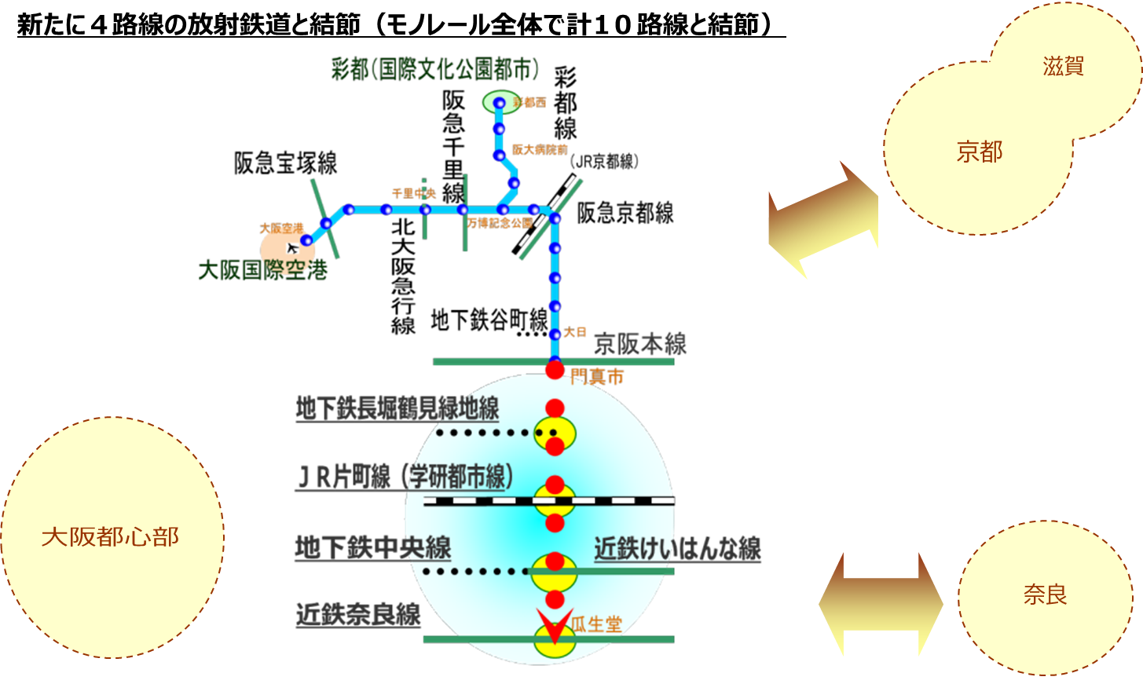
５ 成果（現時点の到達点）
〇戦略４路線の開業により、広域拠点へのアクセス強化、都心機能の強化、まちづくり促進等の
効果が見込まれる。
効果
【北大阪急行】
（まちづくり面）
・箕面市のまちづくりへの効果
人口の増加や生活施設の充実が進み、企業や店舗の増加による新たな
雇用の創出、集客力の向上による商業の活性化、移動の利便性向上に
よる市民活動の促進など。
（交通面）
・大阪都心へのアクセス向上
・大阪の南北軸の強化
・国道423号の渋滞緩和
出典：大阪府㏋「公共交通戦略について」
【大阪モノレール】
環状軸の強化と沿線地域の活性化・発展
・放射状鉄道との結節による広域的な鉄道ネットワークの形成
大阪市中心部を経由することなく、環状方向への移動が可能。
他の路線が輸送障害時に、代替ルートが確保される。
・延伸沿線地域の活性化
新たな沿線開発、まちづくりが促進され、地域の活性化につながる。
出典：大阪府㏋「公共交通戦略について」
※西梅田十三新大阪連絡線は、なにわ筋連絡線等の調査等を踏まえ、今後整理。

Slide 19
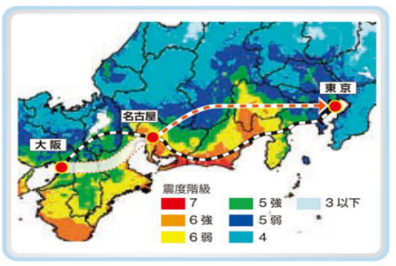
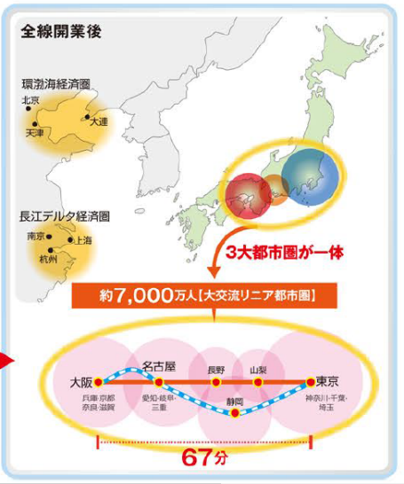
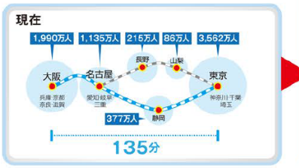
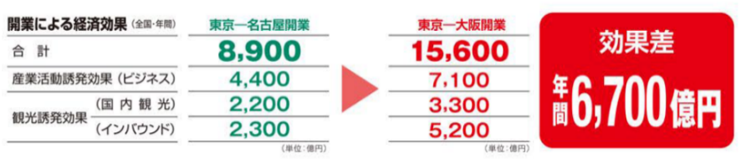
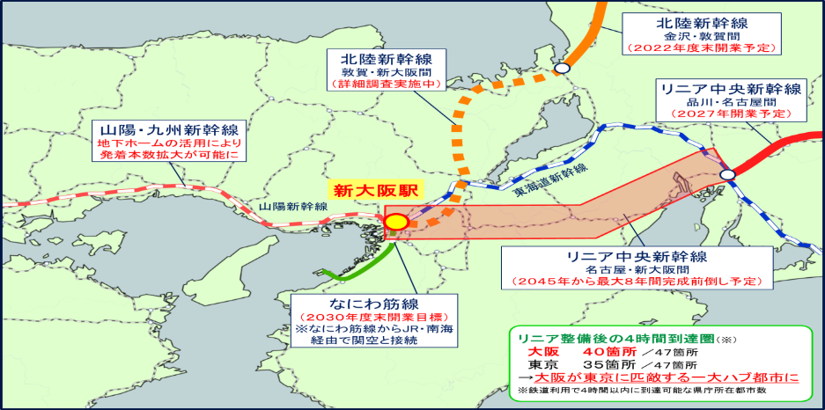
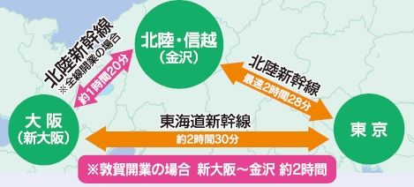
５ 成果（現時点の到達点）
〇リニアや北陸新幹線の開業により、日本の国際競争力向上や経済活性化等の巨大な効果が見込まれるとともに、ターミナルとなる新大阪駅が、スーパー・メガリージョンの西の核にふさわしい拠点となる。
効果
【リニア全線開業による効果】
■日本の国際競争力の向上
（スーパーメガリージョンの構築）
■日本の大動脈を二重化
（国土強靭化の促進）
３大都市圏が一体化し、人口7000万人、国際総生産約300兆円(日本GDP約6割)の世界最大のスーパー・メガリージョンが形成され、成長の著しいアジアの経済圏に対抗することができる
南海トラフを震源域とする
M8以上の大地震発生等による東西の断絶リスクを大幅に軽減
■日本経済を活性化
（地方創生を加速）
全線開業により全国で年間15,600億円の経済効果創出。
一日も早い全線開業が望まれる。
出典：リニア中央新幹線早期全線開業実現協議会
【北陸新幹線開業による効果】 【新大阪駅を中心とする広域鉄道ネットワーク形成】
・時間短縮効果により、地域間交流が拡大
出典：北陸新幹線建設促進同盟会
出典：国土交通省資料

Slide 20
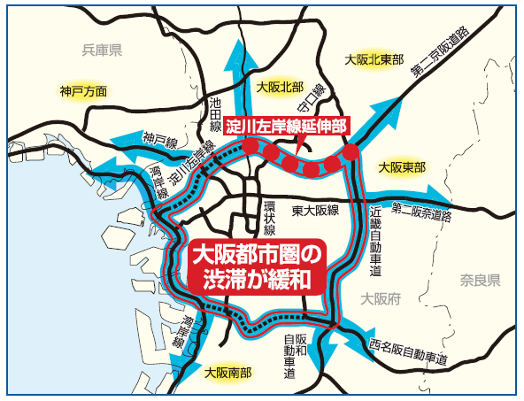
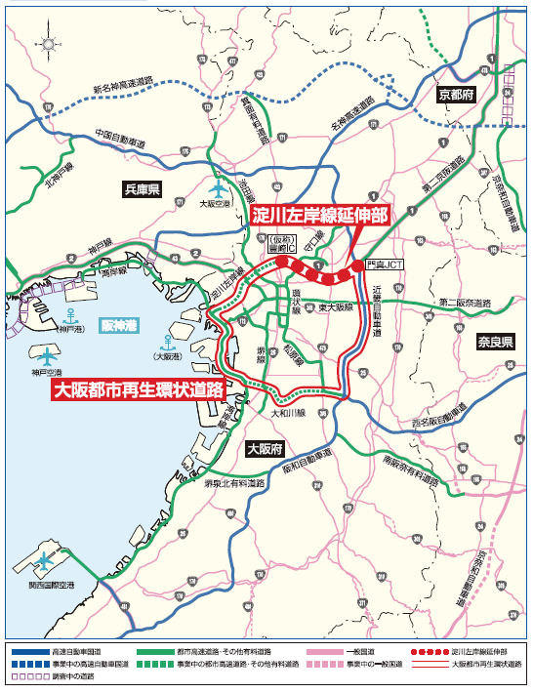
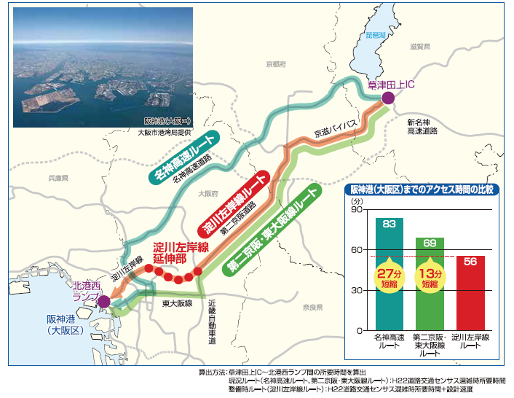
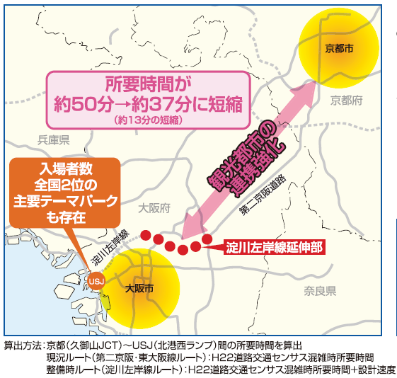
５ 成果（現時点の到達点）
〇都市再生環状道路の完成により、渋滞緩和や民間投資誘発等の効果が見込まれる。
出典:国土交通省近畿地方整備局浪速国道事務所
①渋滞緩和
都市再生環状道路の残る唯一の
ミッシングリンクが完成し、渋滞が緩和
(例.枚方⇔湾岸舞洲15分短縮)
都市再生環状道路 完成後の地図
②民間投資誘発
国土軸と大阪湾ベイエリアの直結によって、高速道路沿道や
関空・阪神港を有する臨海部等において、大型物流施設や
製造、研究開発拠点等の広域的な立地を促進
③観光需要拡大
世界遺産をはじめ豊富な観光資源を多数有する
関西圏において、広域的な拠点間の時間短縮、
定時制確保による観光需要を拡大
経済波及効果 年間2,600億円

Slide 21
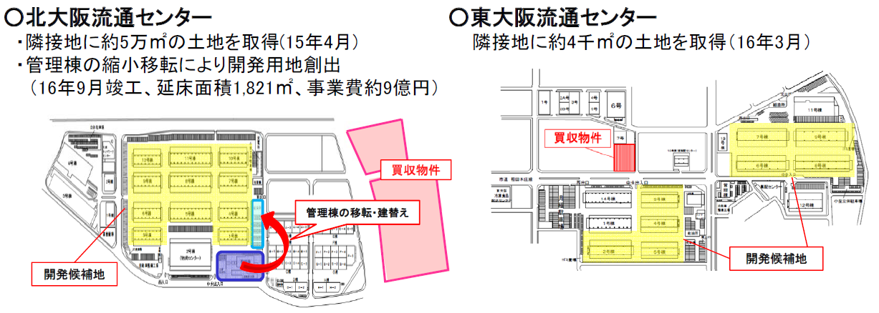
５ 成果（現時点の到達点）
◆利用者の視点に立った利便性の向上が実現
〇泉北高速鉄道（大阪府都市開発(株)）の民営化により、料金値下げやサービスが向上。
＜泉北高速鉄道利用者へのサービス向上の主な例＞
・乗継割引の拡大
・通学定期割引率の拡大
・通勤特急の新規運行 など
＜泉北関連事業の強化の主な例＞
・泉北関連事業の営業収益、営業利益が
民営化前(2015年3月期)より増加。
億円
＜グループシナジーの主な例＞
・物流事業の収益基盤向上
・効率化の推進
出典：南海電気鉄道(株)「2016年3月期決算説明会」
出典：南海電気鉄道(株)「2016年3月期決算説明会」をもとに作成

Slide 22
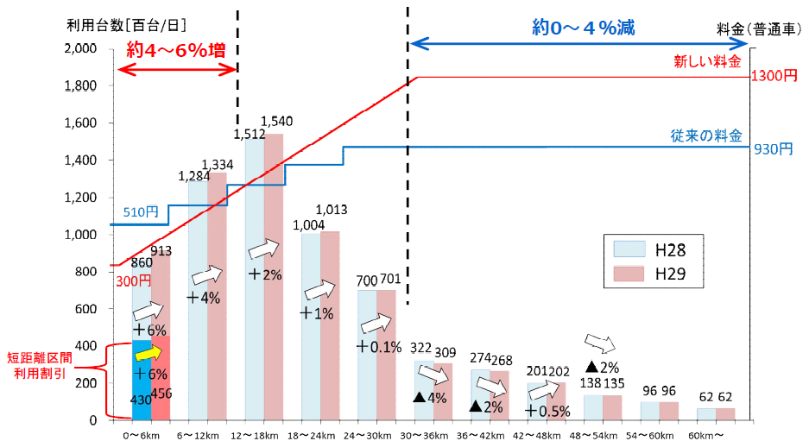
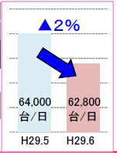
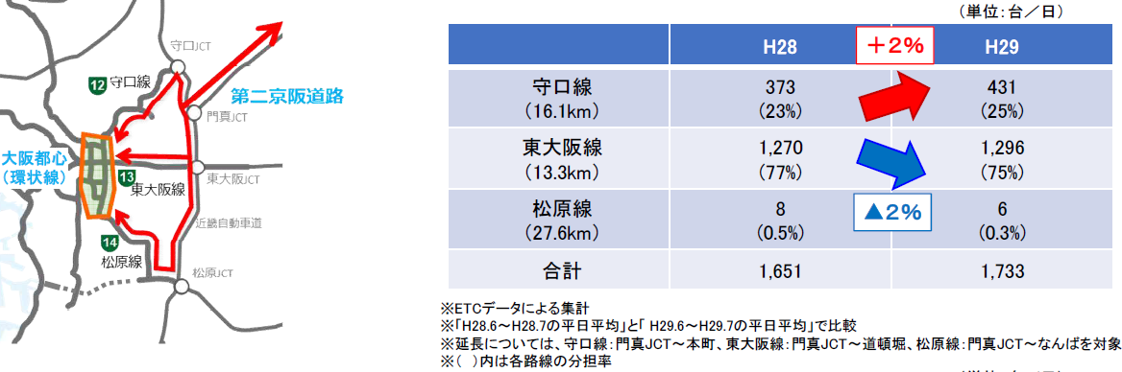
５ 成果（現時点の到達点）
〇高速道路料金の一元化により、高速道路の短距離利用者が増加、交通分散も促進。
・対距離料金による短距離料金引き下げに伴い、
阪神高速の短距離利用が４～６％増加
・阪神高速東大阪線と並行する一般道において、
交通量は約２％減。
大阪市道築港深江線法円坂付近の交通量
・経路によらず同一料金とすることで、第二京阪道路と都心間で、流入分散に一定の効果
(過度な渋滞が発生している東大阪線から守口線に転換)
出典：国土交通省「近畿圏の新たな高速道路料金導入後
の交通状況について」(2017.11.21)

Slide 23
５ 成果（今後の取組みの方向性）
〇これまで、大阪府・大阪市が一体となって、鉄道整備やミッシングリンク解消などの懸案解
決に道筋をつけてきた。今後とも着実に必要なインフラの整備を進めていく。
➢物流を支える高速道路機能の強化
淀川左岸線や大和川線の整備が進むなど、環状道路ネットワークの確保に向けた取組
みが進展。大型物流施設や製造、研究開発拠点等の立地など、さらなる民間投資が
見込まれることなどを踏まえ、引き続き、高速道路機能の充実・強化に取り組んでいく。
➢人流を支える鉄道アクセス・ネットワーク強化
関空から国土軸や都心部へのアクセス強化に向けた取組みを進めていく。東西二極を
結ぶ広域交通インフラを複数ルート確保できるよう、リニア中央新幹線や北陸新幹線の
早期全線開業に向け、引き続き取組みを推進。
〇万博の開催決定やＩＲの誘致など、人の流れにインパクトを与える動きを踏まえ、今後
の鉄道・道路ネットワークについて検討していく。

